Slide 1
Министерство образования и науки Нижегородской области
Государственное бюджетное профессиональное образовательное учреждение
«Заволжский автомоторный техникум»
(ГБПОУ ЗАМТ)
ShoeStore
Архитектура и реализация
Kotlin + Jetpack Compose + Supabase
Выполнил: Ворожейкин Даниил Александрович
Студент группы ИС-22Б
Для разработчиков • 2026

Slide 2
О проекте
ShoeShop — мобильное приложение для интернет-магазина обуви.
Технические характеристики:
Платформа: Android (min SDK 33, Android 13+)
Архитектура: Clean Architecture (MVVM) с разделением на слои
data/ui/domain
Бэкенд: Supabase
Язык: Kotlin + Jetpack Compose
UI: Material Design 3, полностью адаптивная верстка

Slide 3
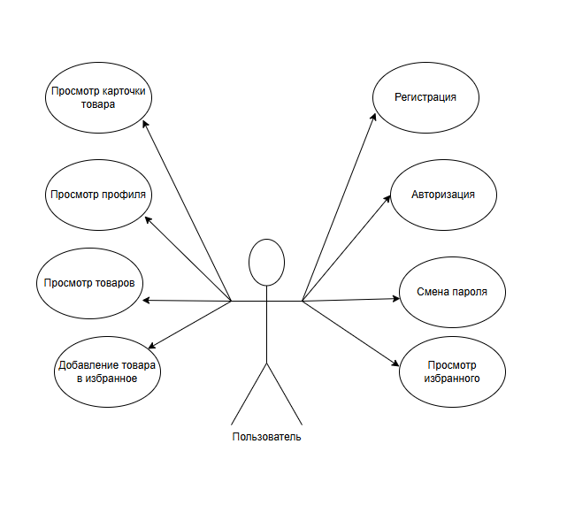
Диаграмма вариантов использования

Slide 4
Функционал приложения
Регистрация/вход (email + пароль)
Восстановление через код (8 цифр)
Онбординг при первом запуске
Каталог товаров с сервера
Избранное (синхронизация)
Профиль с фото (камера)
Детальная информация о товаре
Локализация (RU/EN)

Slide 5
База даных
profiles - данные пользователя
products - товары
favourite - избранное
categories - категории
Автосоздание профиля при регистрации
Каждый видит только свои данные (RLS)

Slide 6
UI и верстка
Точный дизайн из Figma
Шрифт Raleway
Адаптация под все экраны
Кастомные кнопки и поля
Ошибки в диалогах
Индикаторы загрузки

Slide 7
Технологии
Jetpack Compose (UI)
StateFlow (состояния)
Retrofit (запросы к серверу)
Coil (картинки + кэш)
Material Design 3
Навигация Compose

Slide 8
Министерство образования и науки Нижегородской области
Государственное бюджетное профессиональное образовательное учреждение
«Заволжский автомоторный техникум»
(ГБПОУ ЗАМТ)
ShoeStore
Архитектура и реализация
Kotlin + Jetpack Compose + Supabase
Выполнил: Ворожейкин Даниил Александрович
Студент группы ИС-22Б
Для разработчиков • 2026

